Slide 1

الخامسة

Slide 2






تعيين تلميذ(ة) للإجابة
توجيهات و شرح التعليمات
عرض فيديو
المرور بين الصفوف للمساعدة و تصحيح الإنجازات
عمل في ثنائيات
نهاية الشريط، المرور إلى الشريحة الموالية

Slide 3

تنظيم حصص الأسبوع
اليوم 4 -
اليوم 1 -
تقويم التحدث والطلاقة (20د)
إنتاج كتابي (50 د).
تقويم التحدث والطلاقة (20د)
دعم ( تصحيح نشاط تشغيل التلاميذ أثناء تمرير الرائزين) ( 20 د).
أساليب (30د).
اليوم 5 -
اليوم 2-
تقويم التحدث والطلاقة (20د)
دعم ( 50 د).
تقويم التحدث والطلاقة (20د)
دعم ( 20 د).
قراءة (30د).
اليوم 6 -
اليوم 3 -
تقويم التحدث والطلاقة (20د)
وضعية تدريبية ( 50د).
Révision
Lecture offerte
تقويم التحدث والطلاقة (20د).
دعم ( 20 د).
تراكيب (30د).

Slide 4


تقويم التحدث والطلاقة
تقويم التحدث والطلاقة؛

Slide 5
توجيه
تخصص 20 دقيقة من كل حصة لتمرير رائزي التحدث والطلاقة؛
توزيع المتعلمين إلى 5 أو 6 مجموعات، حيث يتم تمرير الرائزين الفرديين (التحدث+ الطلاقة) مع مجموعة في كل حصة خلال الأسبوع الرابع؛
إعداد شبكة تفريغ نتائج التمرير الفردي؛
إعداد جانب من الفصل الدراسي للتمرير الفردي؛
الحرص على خلق بيئة آمنة لتمرير الروائز؛
تمرير رائزي التحدث والطلاقة بالتتابع وبشكل فردي في جلسة واحدة مع كل تلميذ(ة)؛
عرض وضعيتي التقويم على شاشة الحاسوب بعد فصله عن شاشة العرض؛
يتم تغيير وضعية تقويم التحدث ونص الطلاقة من يوم إلى آخر؛
أثناء تمرير رائزي التحدث والطلاقة يتم تشغيل بقية التلاميذ بإنجاز النشاط المقترح؛
تخصيص 20 دقيقة لتصحيح نشاط تشغيل التلاميذ ومعالجة تعثراتهم المرتبطة به؛
مواصلة تنفيذ برامج المرحلة الخامسة وفق الأنشطة المقترحة في كل حصة.

Slide 6

مقترح شبكة التفريغ

Slide 7
نشاط تشغيل التلاميذ

Slide 8
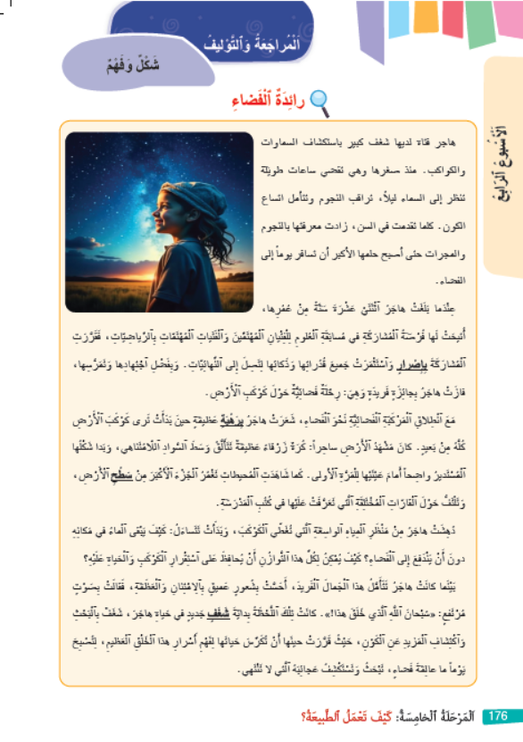
خذوا الكراسة الصفحة -176-.

Slide 9

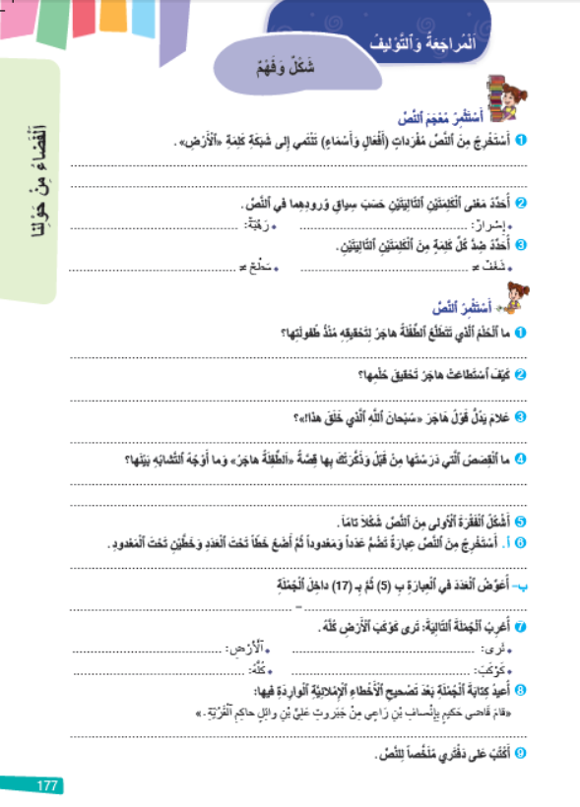

اقرؤوا النص قراءة صامتة ثم اشكلوا الفقرة الأولى وأجيبوا عن الأسئلة المحددة على الشريحة.

Slide 10
تقويم التحدث
فصل الحاسوب عن شاشة العرض.

Slide 11
دليل تمرير رائز التحدث
يقرأ الأستاذ(ة) الوضعية على المتعلم(ة) ويتأكد من فهمه (ها) للتعليمة؛
يمنح الأستاذ (ة) للمتعلم(ة) 30 ثانية لترتيب أفكاره قبل البدء في التحدث، ثم ينصت لجوابه في حدود دقيقتين،
يدون الأستاذ (ة) نتيجة كل مؤشر على شبكة التنقيط ثم يحتسب النقطة الإجمالية ويسجلها على الشبكة؛
يسجل الأستاذ(ة) لاحقا النقطة الإجمالية في دفتر الكفايات على منظومة مسار.

Slide 12
معايير التصحيح وتحديد مستوى التحكم في كفاية التحدث:
الرمز | المؤشرات |  | التنقيط
PO | احترام الموضوع | تقديم ثلاثة أسباب للتلوث. | نقطة عن كل سبب | من 0 إلى 6
 |  | تقديم ثلاثة أضرار للتلوث. | نقطة عن كل سبب
 | التحدث باسترسال | توقفان على الأكثر(10 ثوان لكل توقف). | 2ن | من0 إلى 2
 |  | ثلاثة توقفات أو أربعة. | 1ن
 |  | أكثر من أربعة توقفات. | 0ن
 | عدم ارتكاب أخطاء لغوية | 4 أخطاء على الأكثر. | 2ن | من 0 إلى 2
 |  | 5 أو 6 أخطاء. | 1ن
 |  | أكثر من 6 أخطاء. | 0ن
المجموع |  |  |  | 10

Slide 13
وضعية تقويم التحدث
تَعَلَّمْت خِلالَ ٱلْمَرْحَلَةِ ٱلْخامِسَةِ مَعْلوماتٍ حَوْلَ ٱلتَّلَوُّثِ. خُذ(ي) مُهْلَةً لِلتَّفْكيرِ، ثُمَّ تَحَدَّث (ي) بِٱسْتِرْسالٍ لِمُدَّةِ دَقيقَةٍ مُحاوِلاً (ةً):
• تَقْديمَ ثَلاثَةِ أَسْبابٍ لِلتَّلَوُّثِ؛
• تَقْديمَ ثَلاثَةِ أَضْرارٍ لِلتَّلَوُّثِ.
• اَلتَّحَدُّثَ بِٱسْتِرْسالٍ؛
• تَجَنُّبَ ٱلْأَخْطاءِ ٱللُّغَوِيَّةِ.

Slide 14
تقويم الطلاقة

Slide 15
دليل تمرير رائز الطلاقة
ينجز تقويم الطلاقة مباشرة بعد تقويم التحدث؛
يعرض الأستاذ(ة) على المتعلم(ة) النص المخصص للطلاقة على شاشة الحاسوب ( MODE DIAPO) أو على بطاقة معدة سلفا؛
يذكر الأستاذ(ة) المتعلم(ة) أن عليه (ها) قراءة النص وفق ضوابط القراءة بطلاقة، التي تم تعلمها خلال الأسابيع الماضية مع تجنب القراءة بشكل سريع جدا؛
يمنح المتعلم(ة) 30 ثانية لملاحظة النص قبل البدء في القراءة؛
يقرأ المتعلم (ة) النص كاملا، ويتم احتساب الأخطاء المرتكبة في الدقة والاسترسال أثناء قراءته عبر وضع علامة عند كل خطأ على مسودة؛
يدون الأستاذ (ة) نتيجة كل مؤشر والنقطة الإجمالية على البطاقة الخاصة بتفريغ النتائج.
ملاحظتان:
إذا تدارك المتعلم(ة) (دون أي مساعدة) قراءة الكلمة، لا تحتسب خطأ.
يتوقف الإجراء بعد انتهاء مدة 90 ثانية، على أن تحتسب الكلمات غير المقروءة أخطاء.

Slide 16
معايير تصحيح رائز الطلاقة
الرمز | المؤشرات |  | النقط الجزئية
PO | الدقة: عدم ارتكاب الأخطاء أثناء القراءة | ارتكاب ما بين 0 و 3 أخطاء | 5ن | على 5
 |  | ارتكاب ما بين 4 و 6 أخطاء | 4ن
 |  | ارتكاب ما بين 7 و 10 أخطاء | 3ن
 |  | ارتكاب أكثر من 11 خطأ. | 2ن
 | الاسترسال : وصل النفس أثناء القراءة مع التوقف المناسب لعلامات الترقيم. | ثلاثة تعثرات على الأكثر ( توقف في غير موضعه أو تهجي) | 3ن | على 3
 |  | بين 4 و6 تعثرات ( توقف في غير موضعه أو تهجي) | 2ن
 |  | أكثر من 7 تعثرات ( توقف أو تهجي) | 1ن
 | التعبيرية | القراءة بشكل معبر. | 2ن | على 2
 |  | القراءة المعبرة لبعض المقاطع من النص. | 1ن
 |  | القراءة بشكل غير معبر. | 0ن
النقطة الإجمالية |  |  |  | على 10

Slide 17
نص الطلاقة
اَلطّاقاتُ ٱلْمُتَجَدِّدَةُ
حينَ يَتَأَمَّلُ ٱلْإِنْسانُ ما أَحْدَثَهُ ٱحْتِراقُ ٱلْوَقودِ ٱلْأُحْفورِيِّ مِنْ أَضْرارٍ في كَوْكَبِنا، يُدْرِكُ أَنَّ ٱلْبَحْثَ عَنْ بَدائِلَ نَظيفَةٍ لَمْ يَعُدْ تَرَفاً فِكْرِيّاً، بَلْ أَصْبَحَ ضَرورَةً حَضارِيَّةً مُلِحَّةً.
وَتُعَدُّ ٱلطّاقاتُ ٱلْمُتَجَدِّدَةُ ٱلْجَوابَ ٱلْأَنْسَبَ عَنْ هذا ٱلتَّحَدّي ٱلْكَبيرِ؛ إِذْ تَشْمَلُ مَصادِرَ مُتَنَوِّعَةً لا تَنْضُبُ وَلا تَنْفَدُ، في مُقَدِّمَتِها ٱلطّاقَةُ ٱلشَّمْسِيَّةُ ٱلَّتي تَمْنَحُها ٱلشَّمْسُ بِسَخاءٍ كُلَّ يَوْمٍ، وَٱلطّاقَةُ ٱلرّيحِيَّةُ ٱلَّتي تُحَرِّكُها ٱلرِّياحُ ٱلْمُتَدَفِّقَةُ، وَٱلطّاقَةُ ٱلْمائِيَّةُ ٱلَّتي تُوَلِّدُها مِياهُ ٱلْأَنْهارِ وَٱلسُّدودِ، فَضْلاً عَنِ ٱلطّاقَةِ ٱلْجَوْفِيَّةِ ٱلْكامِنَةِ في بَاطِنِ ٱلْأَرْضِ.
وَتَتَمَيَّزُ هذِهِ ٱلطّاقاتُ بِأَنَّها لا تُصْدِرُ غازاتٍ سامَّةً وَلا دُخاناً يُكَدِّرُ ٱلْهَواءَ، كَما أَنَّ تَكْلِفَتَها تَنْخَفِضُ بِٱسْتِمْرارٍ بِفَضْلِ تَطَوُّرِ ٱلتِّكْنولوجيا وَتَحَسُّنِ أَساليبِ ٱلتَّصْنيعِ.

Slide 18
تصحيح نشاط تشغيل التلاميذ
ربط الحاسوب بشاشة العرض.

Slide 19
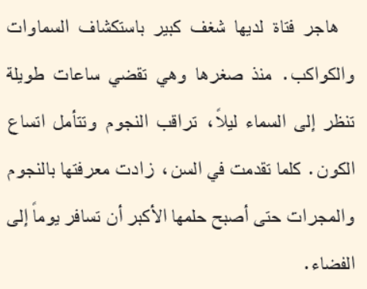
نصحح جماعة. سأسجل الفقرة على السبورة لشكلها.
بعد التصحيح على السبورة ستقومون بالتصحيح على كراساتكم.

Slide 20
من يقرأ النص؟

Slide 21
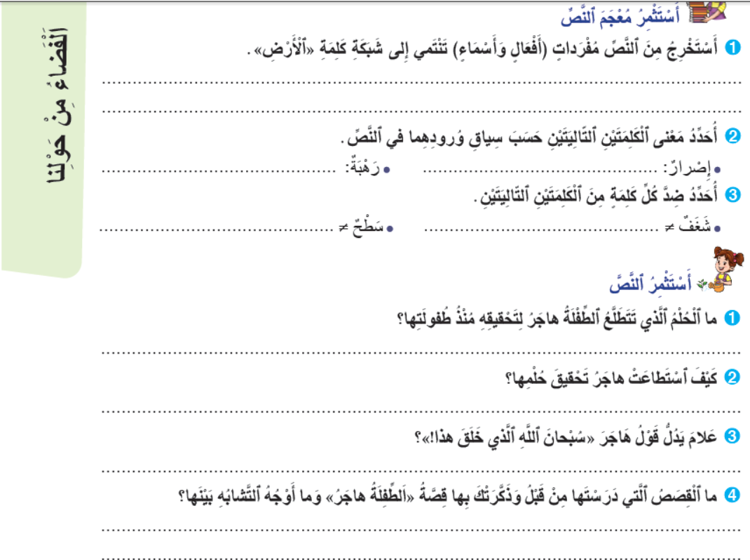
سنصحح جماعة.

Slide 22
صححوا على دفاتركم.
كَوْكَبٌ — سَطْحٌ— اَلْمُحيطاتُ — اَلقارّاتُ — اَلشَّكْلُ ٱلْمُسْتَديرُ — اَلْمِياهُ ...
- إِصْرارٌ: عَزيمَةٌ / مُثابَرَةٌ - رَهْبَةٌ: خَشْيَةٌ / دَهْشَةٌ
- شَغَفٌ # بُغْضٌ- كُرْهٌ... - سَطْحٌ # عُمْقٌ
1. اَلسَّفَرُ إِلى ٱلْفَضاءِ وَٱسْتِكْشافُ ٱلْكَواكِبِ وَأَسْرارِ ٱلْكَوْنِ.
2. شارَكَتْ بِإِصْرارٍ في مُسابَقَةِ ٱلْعُلومِ وَوَظَّفَتْ كُلَّ قُدُراتِها حَتّى فازَتْ بِجائِزَةِ ٱلرِّحْلَةِ ٱلْفَضائِيَّةِ.
يَدُلُّ عَلى عُمْقِ إيمانِها وَٱمْتِنانِها لِلَّهِ وَتَأَمُّلِها في آياتِهِ ٱلْكَوْنِيَّةِ.
نَصُّ "حُلْمُ ٱلطُّفولَةِ" وَنَصُّ "مُغامَرَةٌ مُذْهِلَةٌ". وَتَتَجَلَّى أَوْجُهُ ٱلتَّشابُهِ بَيْنَهُما فيما يَلي: تَحْديدُ حُلْمٍ وَٱلْعَمَلُ بِإِصْرارٍ عَلى تَحْقيقِهِ - مُغامَرَةٌ في ٱلْفَضاءِ وَٱكْتِشافُهُ.

Slide 23
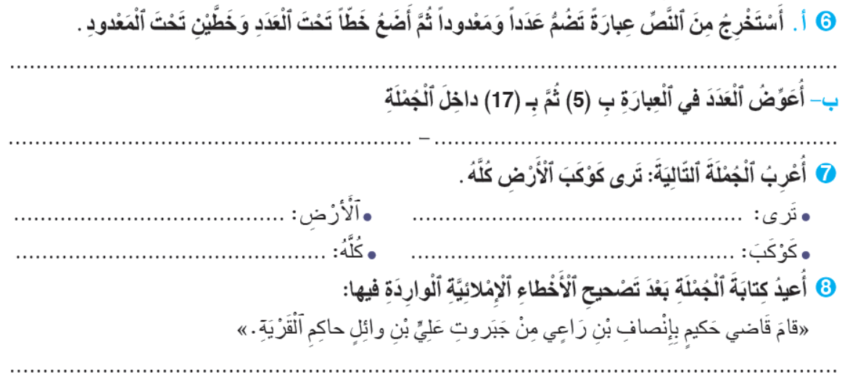
ننتقل إلى استثمار الظواهر اللغوية. أجيبوا عن الأسئلة المحددة على الشريحة.

Slide 24
نصحح جماعة. ( مناقشة الأجوبة )
مطالبة التلاميذ بالتذكير بالقاعدة الخاصة بكل سؤال: كتابة العدد والمعدود وقاعدة التوكيد ونوعيه ، وتنوين الاسمين المنقوص والمقصور.

Slide 25
صححوا على كراساتكم.
6. أ. عِنْدَما بَلَغَتْ هاجَرُ ٱثْنَتَيْ عَشْرَةَ سَنَةً.
ب. عِنْدَما بَلَغَتْ هاجَرُ خَمْسَ سَنَواتٍ. - عِنْدَما بَلَغَتْ هاجَرُ سَبْعَ عَشْرَةَ سَنَةً.
7. تَرى: فِعْلٌ مُضارِعٌ مَرْفوعٌ، وَعَلامَةُ رَفْعِهِ ٱلضَّمَّةُ ٱلْمُقَدَّرَةُ عَلَى ٱلْأَلِفِ، وَٱلْفاعِلُ ضَميرٌ مُسْتَتِرٌ تَقْديرُهُ هِيَ.
- كَوْكَبَ: مَفْعولٌ بِهِ مَنْصوبٌ بِٱلْفَتْحَةِ، وَهُوَ مُضافٌ.
- ٱلْأَرْضِ: مُضافٌ إِلَيْهِ مَجْرورٌ بِٱلْكَسْرَةِ.
- كُلَّهُ: تَوْكيدٌ مَعْنَوِيٌّ مَنْصوبٌ بِٱلْفَتْحَةِ، وَهُوَ مُضافٌ، وَٱلْهاءُ ضَميرٌ مُتَّصِلٌ في مَحَلِّ جَرٍّ مُضافٌ إِلَيْهِ.
8. قامَ قاضٍ حَكيمٌ بِإِنْصافِ ٱبْنِ راعٍ مِنْ جَبَروتِ عَلِيٍّ ٱبْنِ وائِلٍ حاكِمِ ٱلْقَرْيَةِ.

Slide 26
اختتام الحصة
اختتام الحصة
الواجب المنزلي

Slide 27
حددوا الأفكار الأساسية للنص ثم اكتبوا ملخصه انطلاقا من أفكاره الأساسية.

Slide 28

إلى اللقاء في الحصة المقبلة.
اختــتام الحــصة
أساليب
معجم
افتتاح الحصة

Slide 29

بناء على إنجازات المتعلمين خلال الممارسة المستقلة
ما تقديرك لنسبة التحكم في معجم المرحلة؟
تسجل النسبة على صفحة اليوم من مذكرة الأستاذ.

